Slide 1


JavaScript进阶
---Error及异常处理

Slide 2
内容提纲
JS异常处理
Error对象及其子对象

Slide 3
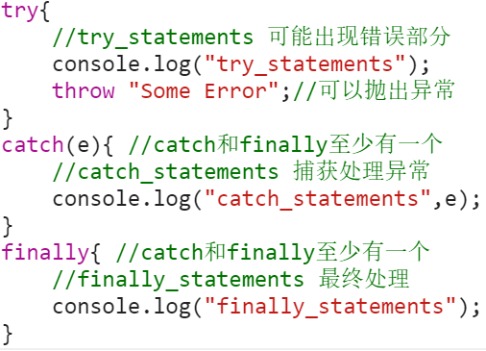
JS异常处理
JS中异常处理的作用（处理程序运行时出现的意异常）
异常处理语法（try catch finally）
无论是否捕获到异常，finally都会执行
参见实例Demo11 Part1 异常处理语法

Slide 4
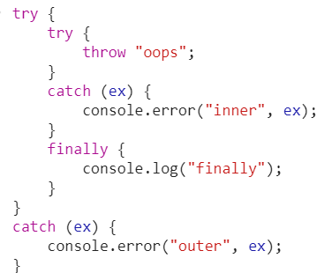
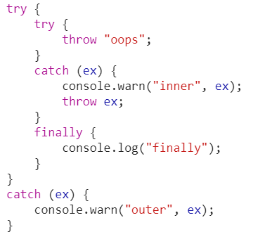
JS异常处理
JS中异常处理嵌套的情况
参见实例Demo11 Part2 异常处理嵌套

Slide 5
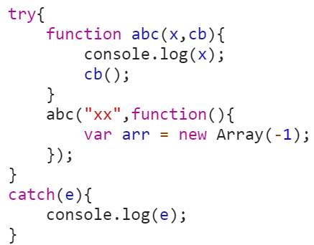
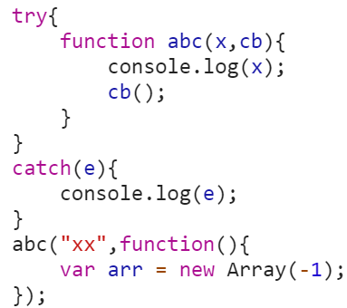
JS异常处理
JS中的异步回调函数捕获异常的问题（思考下述代码）
此处是否能
捕获到异常？
此处是否能
捕获到异常？
参见实例Demo11 Part3 异常处理嵌套

Slide 6
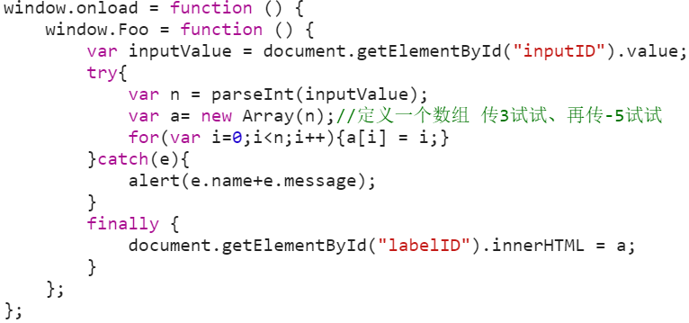
JS异常处理
JS中异常处理的案例
参见实例LS中的Demo12 和 index.html

Slide 7
内容提纲
JS异常处理
Error对象及其子对象

Slide 8
JS中的错误以及Error对象
JS中的错误概述 - 当 JavaScript 引擎执行 JavaScript 代码时，可能会发生各种错误 - 可能是语法错误、或是由于浏览器差异产生的错误、或是来自服务器或用户导致的错误 - 有些错误是可以控制和避免的，有些是不可控的（比如来自用户输入等第三方的操作）
JS中对错误的处理 - 优化代码避免可控错误，对不可控错误需要使用异常处理来进行处理，避免程序直接崩溃
Error对象 - 当运行时错误产生时，会抛出一个错误对象，可以对此对象进行捕获和处理 - 也可以通过Error的构造器new一个错误对象，当检测到异常时或不满足逻辑时，手动抛出错误对象 - 所有错误对象的基础原型是Error.prototype，默认的name属性为“Error”，message属性为“”
参见实例Demo13 JS中的错误及Error对象

Slide 9
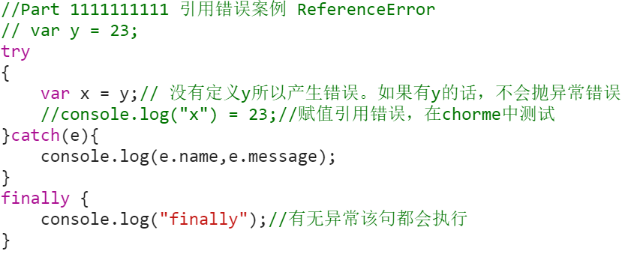
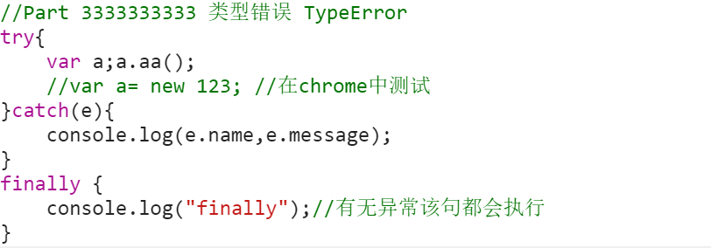
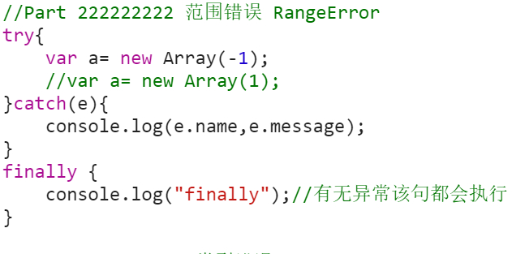
Error对象
Error的子类 - ReferenceError 引用错误、RangeError 范围错误、TypeError 类型错误 - URIError 资源定位错误、EvalError 与eval( )有关的错误、其他错误
参见实例Demo14 其他类Error

Slide 10

Thank You！

